Slide 1
Деятельностный подход как главное условие реализации ФГОС

Slide 4
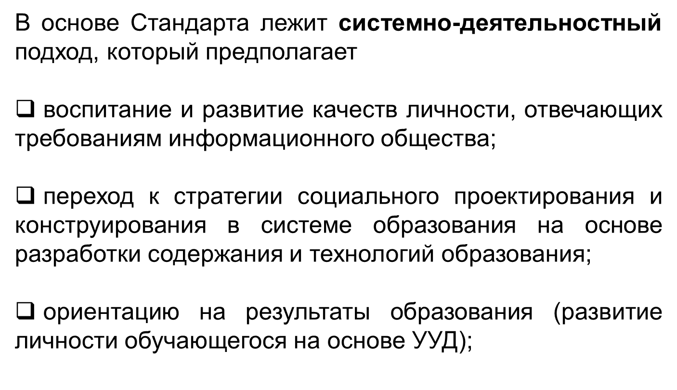

Slide 5
Система развивающего обучения
Д. Б. Эльконина – В. В. Давыдова
Даниил Борисович
Эльконин – виднейший советский психолог,
академик РАО, автор
всемирно известной периодизации возрастного развития.
Василий Васильевич
Давыдов – академик,
вице-президент РАО,
автор теории
развивающего
обучения, теории
содержательного
обобщения.

Slide 6
Развивающее обучение
новый, активно - деятельностный способ обучения, в котором учитываются и используются закономерности, уровень и особенности развития индивида.

Slide 9
Стратегия коммуникации
Что такое
учебная деятельность?
I шаг
II шаг
сам что-то делаешь
самому найти нужные знания
не получается
понять, чему
надо научиться
сделать то, что раньше не получалось

Slide 10
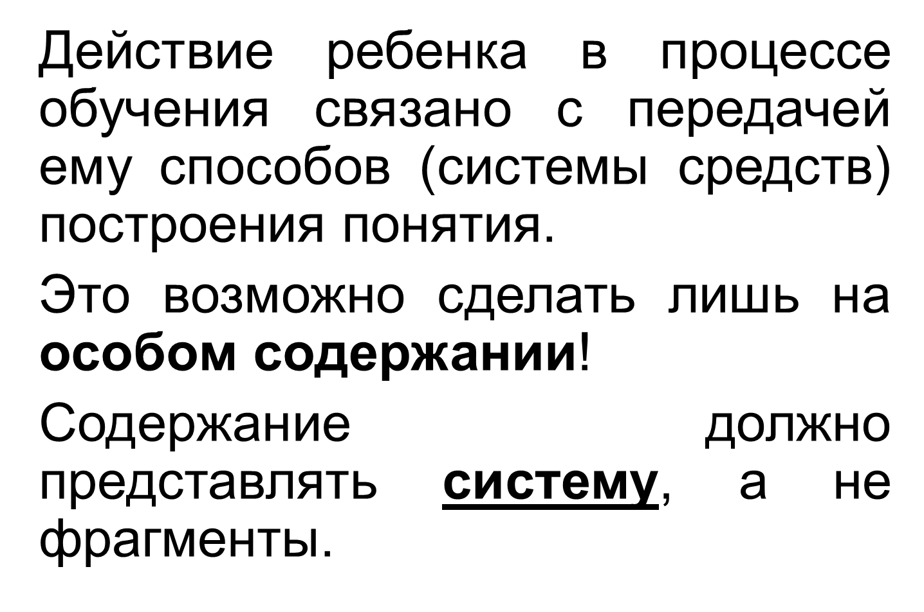
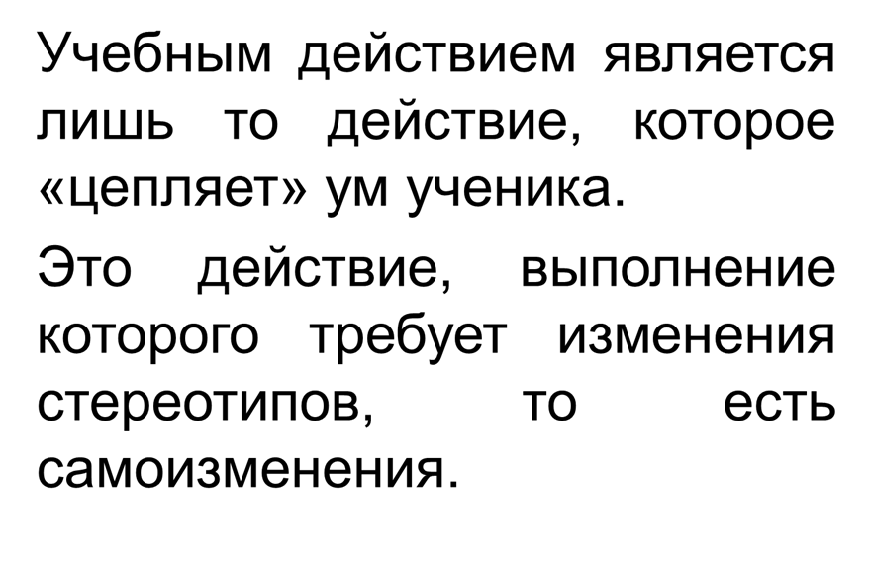

Slide 11
Системно-деятельностный подход
Основной результат – развитие личности ребенка
на основе универсальных учебных действий
Основная педагогическая задача –
создание и организация условий,
инициирующих детское действие
Вектор смещения акцентов нового стандарта
Чему учить?
обновление
содержания
Ради чего
учить?
ценности
образования
Как учить?
обновление
средств
обучения
формирование универсальных способов действий
Notes:
11

Slide 13
В презентации
были использованы
материалы учителей:
Изотовой Ю.Б. ЦО 1263
Морозовой Т.В. ЦО 1263
Кузькиной Н.В. ГБОУ СОШ 995
Боевой А. Л. ГБОУ СОШ 949

